Slide 1
Девиантное поведение
Факультативное занятие

Slide 2
Асоциальное поведение — это система действий, не соответ­ствующая официально установленным или фактически сложившимся в данном обществе нормам и ожиданиям.
Выделяют следующие виды асоциального поведения: неодобряемое (эпизодические шалости, озорство);
девиантное (нравственно-отрицательные проявле­ния и проступки);
делинквентное (предпреступное);
преступное;
деструктивное.

Slide 3
поведение и личность девиантных подростков характе­ризуются следующими особенностями:
изменение (или искажение) характера социальных связей, до­минирование влияния неформальных объединений;
^ активное непринятие коллективных норм и ценностей;
^ отрицательное отношение к учебной и другим видам просоциальной деятельности;
^ неумение контролировать свое поведение и давать ему адек­ватную оценку;
^ склонность к отрицательным привычкам.
характерные признака девиантного поведения:
аномалия поведения активизируется при необходимости выполнять принятые в обществе (важные и значимые) социальные стандарты морали;
наличие ущерба, который «распространяется» достаточно широко: начиная от собственной личности (аутоагрессия), окружающих людей (групп людей), и заканчивая материальными предметами (объектами);
низкая социальная адаптация и самореализация (десоциализация) индивида, нарушающего нормы.

Slide 4
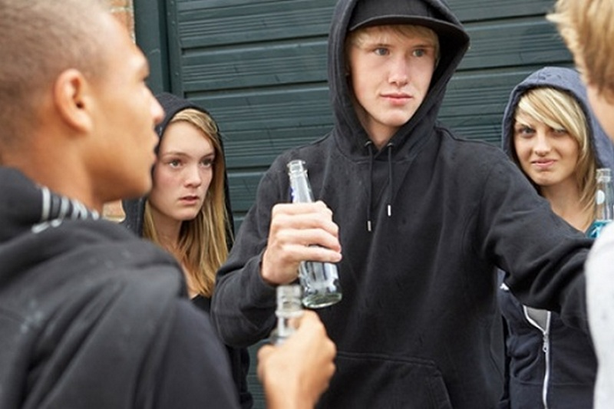

Slide 5
причины девиаций
Психобиологические факторы (наследственные заболевания, особенности перинатального развития, пол, возрастные кризисы, неосознанные влечения и психодинамические особенности).
Социальные факторы:
особенности семейного воспитания (ролевые и функциональные аномалии в семье, материальные возможности, стиль воспитания родителей, традиции и ценности семьи, отношение в семье к отклоняющемуся поведению);
окружающий социум (наличие социальных норм и их реальное/формальное соблюдение/несоблюдение, терпимость общества к девиациям, наличие/отсутствие средств профилактики отклоняющегося поведения);
влияние средств массовой информации (частота и детальность трансляции актов насилия, привлекательность образов людей с отклоняющимся поведением, необъективность в информировании о последствиях проявлений девиаций).
Личностные факторы.
нарушение эмоциональной сферы (повышенная тревожность, сниженная эмпатия, отрицательный фон настроения, внутренняя конфликтность, депрессивность и т.п.);
искажение Я-концепции (неадекватная самоидентичность и социальная идентичность, необъективность образа собственного Я, неадекватная самооценка и неуверенность в себе, своих силах);
искривленность когнитивной сферы (непонимание своих жизненных перспектив, искаженные жизненные установки, опыт девиантных поступков, отсутствие понимания их реальных последствий, низкий уровень рефлексии).

